Slide 1


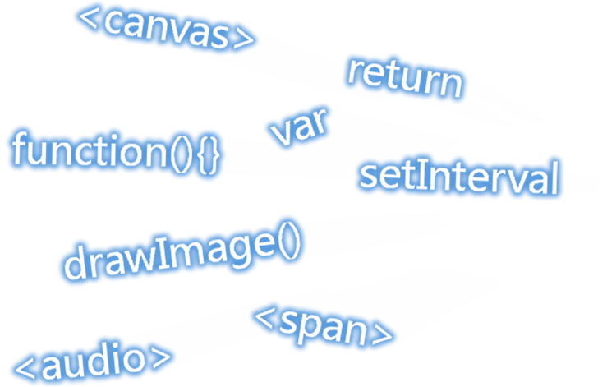
HTML5 游戏开发实例分享
罗睿（斩梦人天天）
takuma888@126.com
2011.2.26
图像版权归CAPCOM公司所有。
我是IE9
我是Chrome8
（敲门沙龙版）

Slide 2
谁？

Slide 3
谁？
普通的前端工程师
普通的网页设计师
普通人民群众

Slide 4
做了什么？

Slide 5
做了什么？
HTML5 + Javascript 实现的CAPCOM街机游戏 《圆桌骑士》

Slide 6
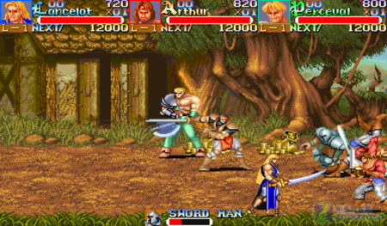




Slide 7
不是一个人

Slide 8
不是一个人
团队的力量
策划
资源整理
开发
测试

Slide 9
技术

Slide 10
技术
HTML5
Javascript
Canvas2D
Audio
Supported Browsers

Slide 11
基本原理

Slide 12
基本原理
绘制
擦除
重复以上

Slide 13
工具

Slide 14
工具
精灵编辑器

Slide 15
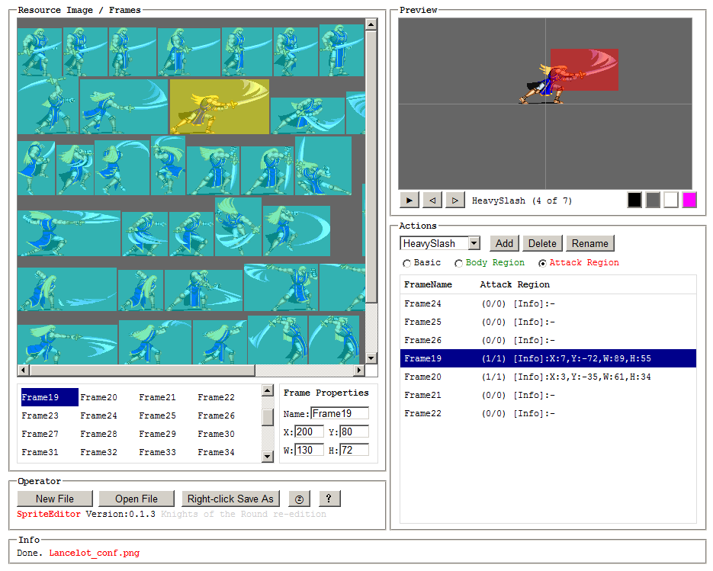

Slide 16
更多工具

Slide 17
更多工具
资源管理
场景编辑
剧本编辑
人工智能
物理引擎
……

Slide 18
游戏的灵魂

Slide 19
游戏的灵魂
对细节的严谨态度
满足玩家的需求
成就感，代入感，平衡性
透过代码与玩家沟通

Slide 20
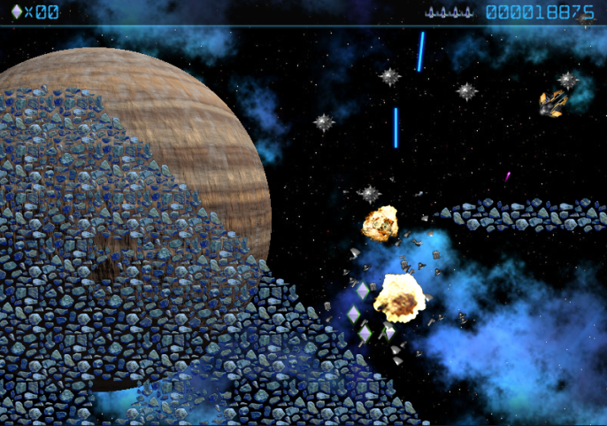
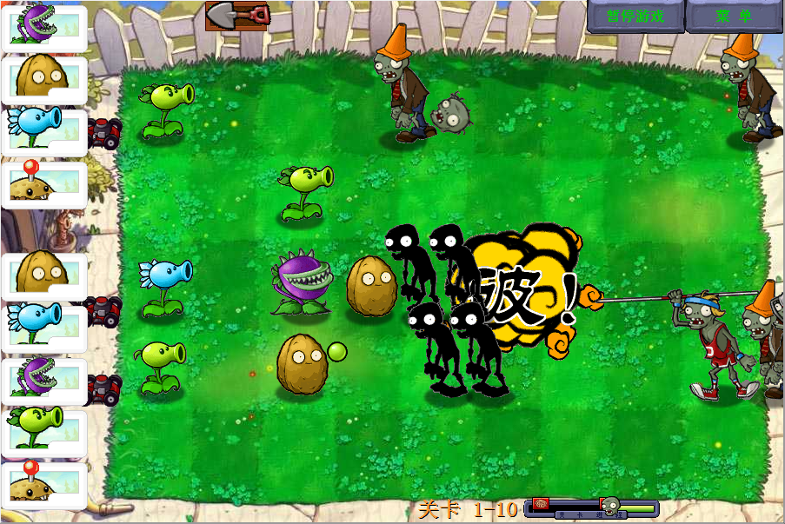

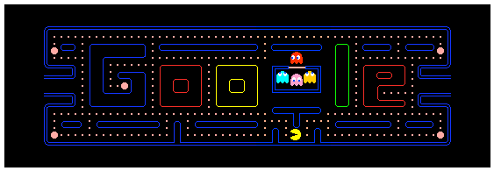
更多JS游戏

Slide 21
意义

Slide 22
意义
HTML5提供了更多的选择
业余开发者也能开发
技术不是唯一追求的目标
最终让用户得到享受

Slide 23
谢谢大家！

Slide 24
Q & A

